Slide 1
원자핵공학과 대학원 내부 발표 · 20분
KSTAR 다중 진단 기반 Multimodal 신경망을 활용한
CES 결측 구간 예측 (Gap-filling / Nowcasting)
빠른 진단(BES · ECEI · Mirnov)과 과거 CES 이력으로 이온온도 Tᵢ · 토로이달 회전 V_rot를 복원하고,
미래까지 보는 오프라인 보간(interpolation)을 이기는가를 통계적으로 검증
이승상 (Seungsang Lee)
서울대학교 · 원자핵공학 | KSTAR Charge Exchange Spectroscopy
Notes:
⏱ 00:00–00:30 (30초)
"안녕하십니까, 이승상입니다. 오늘은 KSTAR의 빠른 진단들로 CES 결측 구간을 채우는
연구를 20분간 말씀드리겠습니다."
핵심 한 문장(여기서 미리 던지기):
"느리고 자주 비는 CES를, 항상 측정되는 빠른 진단으로 채울 수 있는지 —
그것도 미래까지 보는 오프라인 보간을 이길 수 있는지 통계적으로 검증했습니다."
※ 용어 정리를 여기서 한 번: forecasting(예보)이 아니라 nowcasting(현재 시점 결측 채우기).

Slide 2
Overview
결론
1
빠른 진단은 Tᵢ 정보를 실제로 운반한다
과거만 보는 causal 모델이, 미래까지 보는 오프라인 보간(PCHIP)을 CES_TI에서 통계적으로 유의하게 능가
- 독립 test split 4개 모두 PASS (skill +0.19 ~ +0.28).
2
V_rot에서는 통계적으로 무의미
Tᵢ ↔ V_rot 비대칭. 회전을 구동하는 NBI 토크가 데이터에 없고 Mirnov는 100 Hz에서 aliasing → 빠른 진단에 회전 정보가 거의 없다.
물리로 예측되고 ablation으로 확인.
3
모델의 가치는 '보간이 약한 곳'에 집중된다
매끄러운 bulk 구간은 보간이 이미 거의 최적. 우위는 고변동(peak)·급변 구간에 몰려 있다 (Tᵢ peak skill +0.70, V_rot +0.44, 둘 다 PASS).
KSTAR CES Nowcasting — 다중진단 기반 CES 결측 구간 예측
1
Notes:
⏱ 00:30–01:30 (60초)
이 슬라이드가 발표 전체의 요약입니다. 여기서 결론을 먼저 다 말하고 들어갑니다.
"결론부터 말씀드리면 세 가지입니다.
(1) 빠른 진단은 이온온도 정보를 실제로 운반합니다. 과거만 보는 저희 모델이,
미래까지 다 보는 오프라인 보간을 Tᵢ에서 통계적으로 유의하게 이겼습니다.
(2) 반면 회전 속도에서는 이기지 못했습니다. 이건 실패가 아니라 물리적으로 예측된
비대칭이고, 저는 이걸 이 연구의 과학적 발견이라고 봅니다.
(3) 모델의 가치는 전 구간에 고르게 있는 게 아니라, 보간이 약한 급변 구간에 몰려 있습니다."
※ 시간이 밀리면 이 슬라이드는 30초로 줄이고 뒤에서 회수.

Slide 3
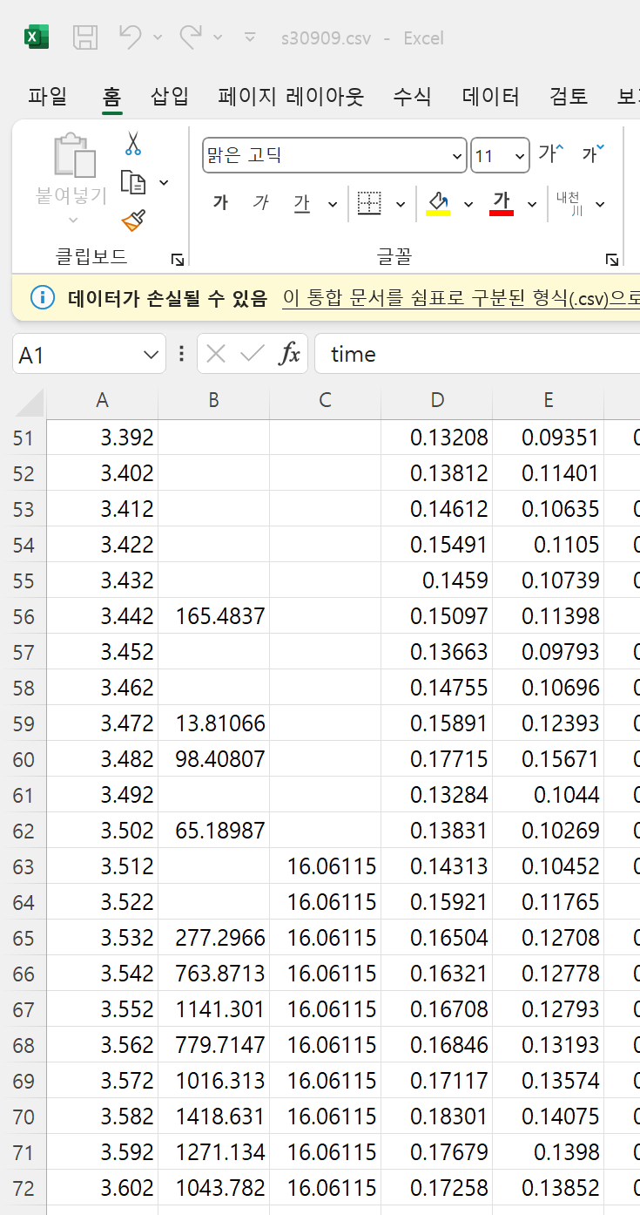
1. 배경 & 문제
CES는 왜, 얼마나 비는가
CES는 pedestal 물리의 핵심량 Tᵢ · V_rot을 주지만 광자 수집이 필요해 느리고 자주 빈다. 반면 빠른 진단은 같은 10 ms 격자에서 항상 조밀하다.
진단 구성 (동일한 10 ms 격자)
결측 실태 (641 shot)
CES
타겟
Tᵢ, V_rot — 느림 · 결측
CES_TI 완전결측(NaN)
CES_VT 완전결측(NaN)
8.2 %
23.9 %
BES 9 ch
입력
밀도요동 nₑ 공간구조 → Tᵢ 단서
+ held(같은 값이 지속적으로 유지) CES_VT 41.1 %
→ V_rot 실질 무정보 65.0 %
ECEI 4 ch
입력
전자온도 Tₑ 2D → Tᵢ 단서
· 두 타겟이 서로 독립적으로 결측 → target별 처리 필요
· 기존 대안 UFCES는 채널 제한 + 역산에 강한 물리 가정 필요
· 데이터 기반 접근은 축대칭 수준만 가정
Mirnov 2 ch
입력
자기요동 — lag-1 r=−0.01 (정보 소실)
→ 빠른 진단은 항상 100% 측정된다
핵심 비대칭 (미리보기)
빠른 진단은 물리적으로 Tᵢ 정보는 운반하지만 V_rot 정보는 거의 운반하지 않는다 — 회전을 구동하는 NBI 토크가 데이터에 없고, Mirnov는 kHz dB/dt를 100 Hz로 순간샘플해 위상이 무작위화된다(lag-1 r = −0.01 vs BES +0.57). 이 가설이 결과에서 그대로 확인된다.
KSTAR CES Nowcasting — 다중진단 기반 CES 결측 구간 예측
2
Notes:
⏱ 01:30–03:00 (90초)
"CES는 이온온도와 토로이달 회전이라는, pedestal 물리에서 가장 중요한 두 양을 줍니다.
그런데 충분한 신호대잡음비를 얻으려면 광자를 오래 모아야 해서 느리고, 자주 빕니다.
같은 10 ms 격자에서 Tᵢ는 8.2%, 회전은 23.9%가 값 자체가 비어 있습니다.
그런데 회전은 여기서 끝이 아닙니다. 값이 채워져 있는 행 중에서도 54%가 직전 값을
그대로 복사한 held 값입니다 — 진짜 측정이 아닙니다. NaN과 held를 합치면 회전은
전체 행의 65%가 실질적으로 정보가 없습니다. Tᵢ는 held가 641 shot 전체에서 단 1행,
사실상 0%입니다. 이 비대칭이 뒤에서 결과로 그대로 나타납니다.
그리고 이 둘은 서로 독립적으로 빕니다 — 한쪽만 관측된 행이 많다는 뜻입니다.
반대로 BES, ECEI, Mirnov 같은 빠른 진단은 같은 격자에서 100% 다 있습니다.
그래서 질문은 자연스럽습니다: '항상 있는 것'으로 '자주 비는 것'을 채울 수 있는가."
물리적 연결고리 (질문 대비):
· ECEI(Tₑ) + BES(nₑ) → 충돌 e–i 결합 τ_ei ∝ Tₑ^1.5/nₑ 을 통해 Tᵢ와 물리적으로 연결
· 회전은 주로 NBI 토크가 구동 → 그 토크가 데이터에 없음 = 근본적 정보 부재
아래 밴드(비대칭 미리보기)를 짚으면서 "이 예측이 뒤에서 그대로 확인됩니다"로 넘어갈 것.

Slide 4
1. 배경 & 문제
연구 질문 & 핵심 아이디어
연구 질문
CES가 결측된 10 ms 시점에서, 동시각 빠른 진단(BES·ECEI·MC) + 과거 CES 이력만으로
CES의 시간 보간(interpolation)이 복원할 수 없는 정보를 회복할 수 있는가?
가상 센서 (Virtual Sensor)
Gap-filling / Nowcasting
정직한 검증
빠른 진단으로부터 CES를 데이터 기반 추정
역산(inverse mapping) 가정 없이
결측·고장 시점을 메움
미래를 예보하는 forecasting 아님
현재 시점의 빈 값을 채움 (nowcast)
초해상(super-resolution)과도 구분
여기서 nowcasting(과거 + 현재 데이터로 현재 예측) 하는 이유는 CES가 찍히기 바로 직전의 고해상도 데이터(ECEI, BES, MC) + CES 옛날 데이터 이용해서 CES 현재 값 알아낼 수 있다고 생각했음
진짜 결측은 참값이 없음 → 직접검증 불가
관측된 CES를 가린 뒤 복원 정확도 측정
persistence·mean·보간과 target별 비교
결론의 성격: masking 검증에서 baseline을 이기면 결측 구간에서도 잘 복원할 것으로 추정한다.
다만, 결측이 무작위라는 보장이 없어(MNAR) 결측 지점 정확도를 단정 불가 라는 한계를 지니고 있음.
KSTAR CES Nowcasting — 다중진단 기반 CES 결측 구간 예측
3
Notes:
⏱ 03:00–04:15 (75초)
"그래서 연구 질문은 이렇습니다. CES가 비어 있는 10 ms 시점에서, 같은 시각의 빠른 진단과
과거 CES 이력만으로, 시간 보간이 복원할 수 없는 정보를 회복할 수 있는가.
세 가지를 짚고 넘어가겠습니다.
첫째, 이건 가상 센서입니다. 물리 역산 가정 없이 데이터로 추정합니다.
둘째, forecasting이 아니라 nowcasting입니다. 미래를 예보하는 게 아니라 지금 비어 있는
값을 채웁니다. 초해상과도 다릅니다.
셋째, 검증 방식입니다. 진짜 결측 지점은 참값이 없어서 직접 검증이 불가능합니다.
그래서 관측된 CES를 일부러 가린 뒤 얼마나 복원하는지로 채점합니다.
다만 결측이 무작위라는 보장이 없어서 — 저 SNR이나 급변 구간에서 잘 빠지니까요 —
결측 지점의 정확도를 단정하지 않고 '추정한다'고만 말씀드립니다."

Slide 5
2. 접근법
의도적으로 어려운 평가 bar: 미래를 보는 보간
모델을 CES-only 보간(linear · PCHIP · local AR)과 비교한다
- 이 보간들은 타겟 주변의 과거+미래 CES를 모두 사용한다.
우리 모델 (causal)
보간 baseline
● 타겟 시점의 빠른 진단 (BES·ECEI·MC)
● 과거 CES 이력 (window = 4)
● 미래 CES는 전혀 보지 않음
● 타겟 양쪽의 과거 + 미래 CES 이웃 사용
● PCHIP(단조 3차) = pre-registered headline 기준선
왜 이 정보 비대칭이 핵심인가
미래까지 보는 보간을 causal(과거만 보는) 모델이 이긴다면,
그것은 빠른 진단이 시간 보간으로는 얻을 수 없는 CES 정보를 운반한다는 강력한 증거다.
미래 보간을 이기는 모델은 자명히 모든 causal baseline(persistence·AR)도 이긴다.
KSTAR CES Nowcasting — 다중진단 기반 CES 결측 구간 예측
4
Notes:
⏱ 04:15–06:00 (105초) ★ 이 발표에서 가장 중요한 슬라이드
"평가 기준선을 어떻게 잡았는지가 이 연구의 핵심입니다.
흔한 방식은 persistence, 즉 직전 값 유지와 비교하는 겁니다. 그건 너무 쉽습니다.
저는 일부러 훨씬 어려운 상대를 골랐습니다 — CES만 쓰는 오프라인 보간,
구체적으로 linear, PCHIP, local AR입니다.
여기서 정보 비대칭을 보십시오. 오른쪽 보간은 맞히려는 시점의 앞뒤, 즉 과거와 미래
CES를 모두 씁니다. 반면 저희 모델은 그 시점의 빠른 진단과 과거 이력 4스텝만 쓰고
미래는 전혀 보지 않습니다. causal입니다.
그래서 만약 미래를 보는 보간을 과거만 보는 모델이 이긴다면, 그건 '운이 좋아서'가
아닙니다. 빠른 진단이 시간 보간으로는 절대 얻을 수 없는 CES 정보를 실제로 운반한다는
강력한 증거가 됩니다. 그리고 미래 보간을 이기는 모델은 persistence 같은 causal
기준선은 자명하게 이깁니다."
※ 여기서 청중이 "왜 굳이 불리하게?"라고 생각할 수 있으니 마지막 문장을 강조.

Slide 6
3. 데이터 & 모델
641 shot · No-Fake-Data · 누수 차단
● 샷 #30801–#32751, 하드웨어 이력 고려 → 총 641 shot CSV
– TEST: 34,644 샘플 / 96 shot (Tᵢ 32,716 · V_rot 27,437 관측, held 포함 — genuine V_rot 10,729)
● 입력 채널: BES 9 · ECEI 4 · Mirnov 2 · time 4 · ces_history 4
– 타겟: 정규화된 [CES_TI, CES_VT] 2-벡터
샘플 1개의 구성 (window = 4)
bes / ecei / mc
(4,9)(4,4)(4,2)
빠른 진단
time_features
(4, 4)
시간 인코딩
ces_history
(4, 4)
이전 CES + flag
target / mask
(2,) / (2,)
타겟 + 마스크
① No Fake Data
② per-target masked MSE
③ 누수 차단
보간으로 '가짜 라벨'을 만들지 않음
진단 입력이 온전하고 타겟 중 최소 하나가
관측된 시점만 샘플로 사용
target_mask로 관측된 타겟만 손실 반영
한쪽만 관측된 행도 그 타겟은 학습에 기여
행이 아닌 shot 파일 단위 split (인접 행 상관)
정규화 통계는 train 파일에서만 추정
ces_history의 타겟 시점은 값·flag 완전 마스킹
결측 제거로 시간 간격이 불규칙해지므로 연속성에 의존하는 LSTM 대신 1D CNN + 시간 인코딩을 사용한다.
KSTAR CES Nowcasting — 다중진단 기반 CES 결측 구간 예측
5
Notes:
⏱ 06:00–07:30 (90초)
"데이터 수집 계획은 RMP로 ELM을 억제한 H-mode 구간을 노렸고, 실제 파일은
shot당 30초 구간 CSV 641개입니다(#30801–#32751).
test는 96 shot, 3만 4천여 샘플입니다.
전처리에서 세 가지를 특히 신경 썼습니다.
첫째, 가짜 데이터를 만들지 않았습니다. 결측을 보간으로 메워서 학습에 쓰면
'보간을 이기는가'라는 질문 자체가 무의미해집니다.
둘째, 두 타겟이 독립적으로 비기 때문에 손실을 타겟별로 마스킹했습니다.
이걸 안 하면 한쪽만 관측된 행 — 라벨의 약 28% — 을 통째로 버리게 됩니다.
셋째, 누수 차단입니다. 인접 행은 강하게 상관되므로 행 단위가 아니라 shot 파일 단위로
나눴고, 정규화 통계도 train 파일에서만 뽑았습니다.
특히 이력 텐서에서 '지금 맞히려는 시점'은 값과 관측 flag를 모두 0으로 지웠습니다 —
안 그러면 정답을 그대로 보게 됩니다."
※ 질문 대비: window=4는 직전 4스텝. 시간 간격이 불규칙하므로 lookback/delta와 그 log1p를
4채널 time feature로 명시적으로 넣어 준다.
※ 질문 대비: V_rot '관측' 27,437은 held(직전값 유지 반복) 포함 집계 — bit-identical 반복을
제거한 genuine V_rot은 10,729행. Tᵢ의 held는 1행뿐이라 사실상 전부 genuine.

Slide 7
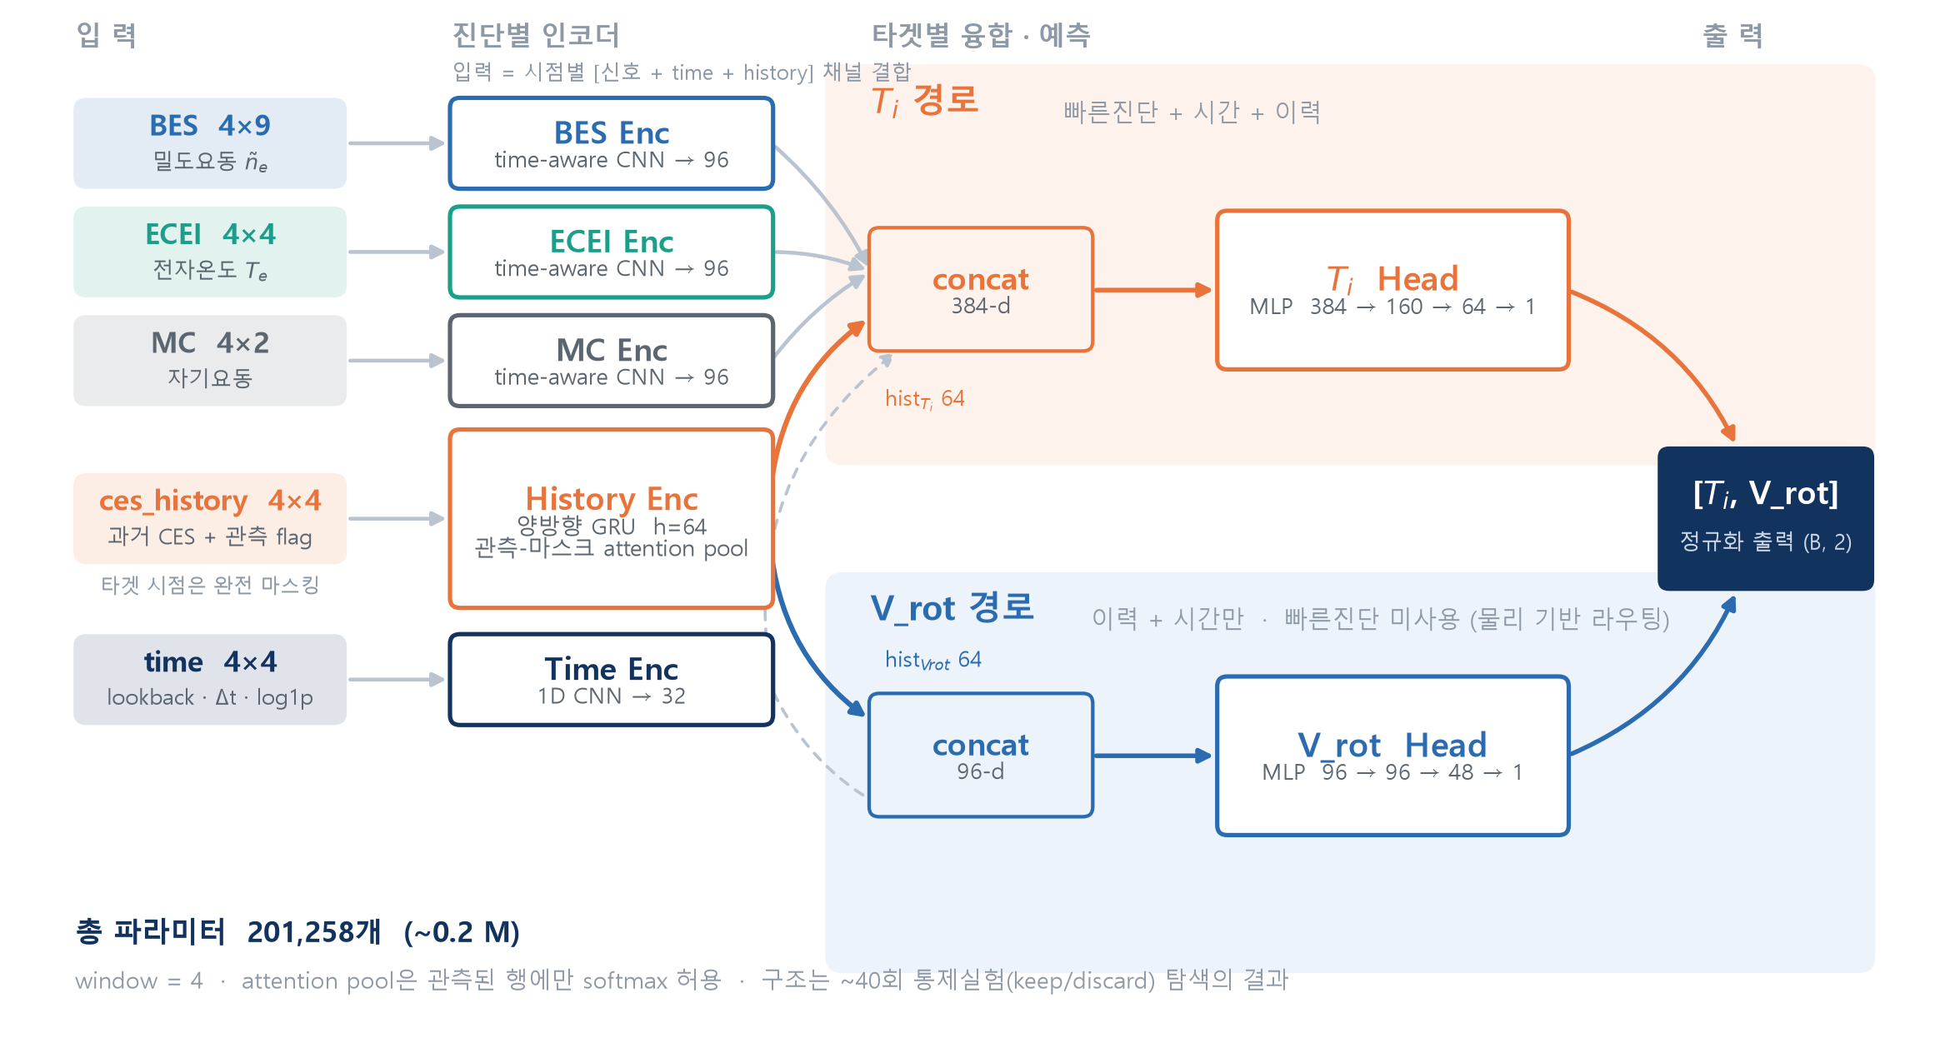
3. 데이터 & 모델
Multimodal Late-Fusion + target별 routing
물리 기반 routing: Tᵢ = 빠른진단+이력+시간 / V_rot = 이력+시간만. 총 파라미터 201,258개(≈0.20 M)
- capacity가 아니라 일반화가 관건. 출력은 정규화 단위, 역정규화는 평가에서만.
KSTAR CES Nowcasting — 다중진단 기반 CES 결측 구간 예측
6
Notes:
⏱ 07:00–08:30 (90초)
"모델은 late-fusion multimodal 구조입니다.
왼쪽부터, 진단별로 전용 인코더를 둡니다. 섣불리 평균 내면 공간 채널 구조가 사라지기
때문에, BES·ECEI·Mirnov를 각각 시간 정보와 함께 1D convolution으로 인코딩하고
마지막에 합칩니다.
가운데가 이력 인코더입니다. 양방향 GRU를 씁니다. 여기가 재미있는 부분인데,
맞히려는 시점이 window 한가운데에서 마스킹되어 있기 때문에, 양방향 GRU가
앞뒤 관측 이웃을 모두 취합하게 됩니다. 즉 구조적으로 '학습된 보간'처럼 동작합니다.
그 위에 관측 마스크 attention pooling을 얹었습니다. 타겟별로 독립적인 multi-head
additive attention인데, 관측 flag가 1인 행에만 softmax를 허용합니다.
'관측된 것만 본다'는 보간의 귀납 편향을 명시적으로 주입한 겁니다.
마지막으로 타겟별 head가 갈라지는데, 물리 기반 routing이 들어갑니다.
Tᵢ head는 빠른 진단 + 이력 + 시간을 다 받고, V_rot head는 이력과 시간만 받습니다.
전체 파라미터는 20만 개로 작습니다 — capacity가 아니라 일반화가 관건이었습니다."
※ 질문 대비: LSTM 대신 CNN을 쓴 이유는 결측 제거로 시간축이 불규칙해졌기 때문.
※ 질문 대비: 아키텍처 선택 게이트를 val loss가 아니라 clean skill로 바꾼 게 결정적이었다
(증강된 val loss는 쉬운 구간이 복제돼 '평활한 예측'을 보상 → 보간이 이미 잘하는 영역).

Slide 8
3. 데이터 & 모델
학습 샘플을 어떻게 만들었나 — 블록 → 윈도 → 증강
① 연속 블록 분할
② 윈도 샘플 (W = 4)
time 간격 ≥ 0.5 s = 측정 세그먼트 경계
641/641 shot에 존재 (파일당 ~2개, 간극 중앙값 6.3 s)
모델 윈도·보간 기준선 모두 경계를 넘지 않음
→ 양쪽에 동일한 정보 경계 (공정 비교)
연속 4행, 마지막 행 = 맞혀야 할 타겟 시점
채택: 3개 진단 입력 완전 + Tᵢ/V_rot 중 ≥1개 관측
타겟 시점 이력은 값·관측 flag 모두 0으로 마스킹
→ 자기 정답을 절대 볼 수 없음 (누수 차단)
③ Temporal subset 증강
④ 규모 — 조합 폭발 제어
타겟 이전 이력 행들의 부분집합을 전부 열거
같은 타겟을 '이력 2개·3개' 버전으로도 별도 학습
→ 배치가 다양한 이력 밀도·간격을 경험
→ 실전의 불규칙한 결측 패턴에 강건
부분집합 열거는 조합 폭발 → 시드 고정 랜덤 캡
train 200,000 / val 40,000 샘플
split·캡을 CSV로 디스크에 고정(pin) → 완전 재현
재로딩 시 데이터와 불일치하면 예외 (조용한 drift 차단)
KSTAR CES Nowcasting — 다중진단 기반 CES 결측 구간 예측
7
Notes:
⏱ 08:30–09:30 (60초)
"모델에 들어가는 샘플이 어떻게 만들어지는지부터 보겠습니다.
각 shot 파일은 0.5초 이상 간격으로 끊어진 측정 세그먼트 두세 개로 이루어져
있습니다. 윈도는 세그먼트 안에서만 만들고, 보간 기준선에도 똑같은 경계를
적용했습니다. 정보 조건을 양쪽에 동일하게 맞춘 겁니다.
샘플 하나는 연속 4행이고 마지막 행이 맞혀야 할 시점입니다. 이 시점의 CES
이력은 값과 관측 플래그를 모두 0으로 지워서, 모델이 자기 정답을 볼 수 있는
경로를 원천 차단했습니다.
그리고 증강입니다. 실전에서는 직전 이력이 2개일 수도 4개일 수도 있으니, 같은
타겟을 이력 부분집합 버전으로도 만들어 학습시켰습니다. 조합이 폭발하기 때문에
시드 고정 캡으로 train 20만, val 4만 샘플을 쓰고, split은 디스크에 고정해서
완전히 재현 가능합니다."
※ 질문 대비: 증강은 train에만 영향 — 평가·채점은 증강 없는 원본 샘플로만 한다.

Slide 9
3. 데이터 & 모델
어떻게 학습시켰나 — 손실 · 최적화 · 아키텍처 선택
손실 함수 – 물리적 페널티 고려
최적화
L = 관측 타겟만의 MSE + 0.1 × ReLU(z₀ − ŷ_Tᵢ)
Tᵢ·V_rot은 독립적으로 결측
→ 한쪽만 관측된 행도 그 타겟은 학습에 기여
페널티 항 = '이온온도 < 0 keV 불가' 물리 제약
(z₀ = 물리 0을 정규화 단위로 옮긴 값)
학습·출력은 정규화 단위 — 물리 단위 환산은 평가에서만
AdamW — lr 10⁻³, weight decay 10⁻⁴
batch 512 · 10 epochs · 단일 GPU
LR 스케줄: val 손실이 2 에폭 정체하면 ×0.5
gradient clipping (max-norm 5.0)
split seed와 초기화 seed 분리
→ 결과가 초기화 운이 아님을 별도 점검
아키텍처 선택 — 40여 회의 keep/discard 통제 실험
반복마다 구조 변경은 딱 하나 → 처음부터 재학습 → 증강 없는 검증셋에서 보간 대비 skill로 채점.
최고 기록을 넘으면 채택, 못 넘으면 직전 최고 모델로 복원 — 후퇴 위에 쌓지 않는다.
채점 기준을 val loss → skill로 바꾼 것이 n.s.(+0.088) → 유의(+0.20~0.30) 진전의 핵심. TEST는 이 40여 회 전 과정에서 봉인.
KSTAR CES Nowcasting — 다중진단 기반 CES 결측 구간 예측
8
Notes:
⏱ 09:30–10:30 (60초)
"학습 자체는 평범합니다.
손실은 관측된 타겟만 반영하는 마스킹 MSE입니다. 두 타겟이 독립적으로 비기
때문에, 한쪽만 관측된 행도 그 타겟은 학습에 씁니다. 여기에 이온온도가 0 아래로
내려가지 못하게 하는 물리 페널티를 하나 더했습니다.
최적화는 AdamW, 배치 512, 10 에폭 — 특별한 트릭이 없습니다.
중요한 건 아키텍처를 고른 절차입니다. 한 번에 구조를 하나만 바꿔서 처음부터
다시 학습하고, 증강 없는 검증셋에서 보간 대비 skill로 채점했습니다. 최고 기록을
넘으면 채택하고, 못 넘으면 직전 최고 모델로 되돌렸습니다. 이걸 40여 번 반복했고,
그 사이 test 세트는 한 번도 열지 않았습니다. 최종 모델은 그렇게 살아남은
GRU 이력 인코더 + 타겟별 attention 구조, 파라미터 20만 개입니다."
※ 질문 대비: z₀ = 물리 0 keV를 정규화 단위로 옮긴 값. 페널티 가중 0.1은 고정(튜닝 안 함).
※ 질문 대비: '증강 val loss로 고르면 안 되나?' → 쉬운 구간이 복제돼 평활한 예측을
보상한다(보간이 이미 잘하는 영역). 그래서 채점은 증강 없는 skill로만 했다.

Slide 10
4. 평가 방법론
이 숫자를 믿어도 되는 이유 — 두 가지 장치
장치 ① 채점 규칙을 결과 보기 전에 고정
장치 ② 신뢰구간은 행이 아니라 방전 단위
test 96 shot은 모델을 만들기 전에 봉인
→ 선택이 끝날 때까지 한 번도 열지 않음
모델 선택은 전부 검증셋에서만
결과를 보기 전에 문서로 못박은 것들:
· 비교 상대는 PCHIP 보간으로 확정 (사후 교체 금지)
· 보간이 예측 못 하는 지점은 직전값으로 채점 (제외 금지)
· '이겼다' = 95% 신뢰구간이 0을 제외할 때만
10 ms 간격의 인접 측정은 거의 복사본
→ 34,644행 ≠ 34,644개의 독립 증거
행을 독립으로 세면 신뢰구간이 너무 좁아져
'유의하게 이겼다'가 너무 쉽게 나옴 (거짓 확신)
해법: 오차를 shot으로 묶어 96개 shot을
통째로 복원추출 × 10,000회 (paired bootstrap)
→ '새로운 방전에서도 이길까?'에 답하는 CI
Murphy (1988) skill score
skill = 1 − MSE_model / MSE_baseline
> 0 이면 모델 우수, = 0 이면 동률. 모든 오차는 물리 단위로 역정규화하여 타겟별로 계산.
공정한 비교
모델과 모든 기준선을 같은 샘플 · 같은 관측 마스크로 채점 — 누구도 유리한 표본을 받지 않음.
유효 표본 = shot 수 (Tᵢ 96 · V_rot 91)
KSTAR CES Nowcasting — 다중진단 기반 CES 결측 구간 예측
9
Notes:
⏱ 10:30–12:00 (90초) ★ 통계 질문이 나오는 슬라이드 — 여기서 신뢰를 확보
"결과를 보여드리기 전에, 이 숫자를 믿어도 되는 이유를 먼저 말씀드리겠습니다.
장치는 두 가지입니다.
첫째, 채점 규칙을 결과 보기 전에 고정했습니다. test 96개 방전은 모델을 만들기
전에 떼어놓고 선택이 끝날 때까지 한 번도 열지 않았습니다. 그리고 어떤 보간과
비교할지, 보간이 예측 못 하는 지점은 어떻게 채점할지, '이겼다'를 뭐라고 정의할지를
전부 미리 문서로 못박았습니다. 잘 나온 숫자를 사후에 고를 수 있는 길을 다 막은 겁니다.
둘째, 신뢰구간을 행이 아니라 방전 단위로 계산했습니다. 한 방전 안의 10 ms 간격
측정들은 거의 복사본입니다. 그걸 3만 4천 개의 독립 증거처럼 세면 확신이
과장됩니다. 그래서 96개 방전을 통째로 재추출하는 bootstrap을 만 번 돌렸습니다.
우리에게 불리한 계산이지만, '새로운 방전에서도 이길까'라는 진짜 질문에 답하는
방식입니다.
점수는 1 빼기 오차 비율입니다. 0보다 크면 보간보다 정확하다는 뜻이고,
신뢰구간이 0을 제외할 때만 이겼다고 인정합니다."
※ 예상 질문 "왜 PCHIP인가?" → 단조성을 보존해 overshoot이 적은 보수적(=강한) 기준선.
게다가 타겟 양쪽의 과거+미래를 다 본다. 즉 우리에게 불리하게 설계된 기준선.
※ 예상 질문 "최소 표본 조건은?" → test 최소 15 shot·관측 3,000행 이상을 사전 조건으로
걸었고 실제 96 shot·3만 행 이상으로 충족.

Slide 11
4. 평가 방법론
선택 편향 차단 + shot 단위 부트스트랩
3-way split + 사전등록 (PR1–PR4)
Shot-clustered paired bootstrap
TEST는 아키텍처 탐색 시작 전 예약 — 선택 중 절대 열지 않음
모델 선택은 val에서만 → 헤드라인에 winner's curse 없음
PR1 headline baseline = PCHIP (단조 3차 보간)
PR2 future-neighbor 없으면 persistence로 평가
PR3 TEST floor: ≥15 shot & ≥3,000 Tᵢ 샘플 (충족)
PR4 95% CI가 0을 제외하면 PASS
한 shot 안의 인접 CES 행은 강하게 상관됨
샘플을 독립으로 보면 불확실성을 크게 과소평가
per-sample paired error (SE_model − SE_pchip)를
shot 단위로 묶어 shot 전체를 복원추출 (B = 10,000)
→ CI가 within-shot 가짜 복제가 아닌
진짜 shot-to-shot 일반화를 반영
Murphy (1988) skill score
skill = 1 − MSE_model / MSE_baseline
> 0 이면 모델 우수, = 0 이면 동률. 모든 오차는 물리 단위로 역정규화하여 타겟별로 계산.
공정성 보장
모델과 모든 baseline을 동일한 (file, row) 샘플 집합 · 동일 per-target mask로 채점 — 어떤 arm도 thinning 되지 않음.
검정력 한계: Tᵢ 96 · V_rot 91 shot
KSTAR CES Nowcasting — 다중진단 기반 CES 결측 구간 예측
9
Notes:
⏱ 10:30–12:00 (90초) ★ 통계 질문이 나오는 슬라이드 — 여기서 신뢰를 확보
"결과를 보여드리기 전에, 어떻게 채점했는지를 먼저 말씀드리겠습니다.
왼쪽. test 세트는 아키텍처를 만들기 전에 미리 떼어놓고 선택 과정에서 한 번도 열지
않았습니다. 모델 선택은 전부 validation에서만 했습니다. 그리고 평가 규칙 네 가지를
결과를 보기 전에 사전등록했습니다 — 어떤 보간을 헤드라인 기준선으로 쓸지, 미래 이웃이
없는 지점은 어떻게 채점할지, 최소 표본 조건, 유의성 판정 기준까지요.
오른쪽이 통계적으로 가장 중요한 부분입니다. 한 방전 안의 인접 CES 행은 서로 매우
비슷합니다. 이걸 독립 표본으로 세면 신뢰구간이 터무니없이 좁아집니다. 그래서 오차를
shot 단위로 묶어서, shot 전체를 복원추출하는 paired bootstrap을 썼습니다.
즉 재현의 단위를 '행'이 아니라 '방전'으로 잡은 겁니다.
skill은 Murphy 스킬 스코어로, 1 빼기 MSE 비율입니다. 0보다 크면 이긴 것이고,
신뢰구간이 0을 제외해야 PASS로 판정합니다."
※ 예상 질문 "왜 PCHIP인가?" → 단조성을 보존해 overshoot이 적은 보수적(=강한) 기준선.
게다가 타겟 양쪽의 과거+미래를 다 본다. 즉 우리에게 불리하게 설계된 기준선.

Slide 12
5
결과
causal 압도 · Tᵢ 보간 유의 · Tᵢ↔V_rot 비대칭

Slide 13
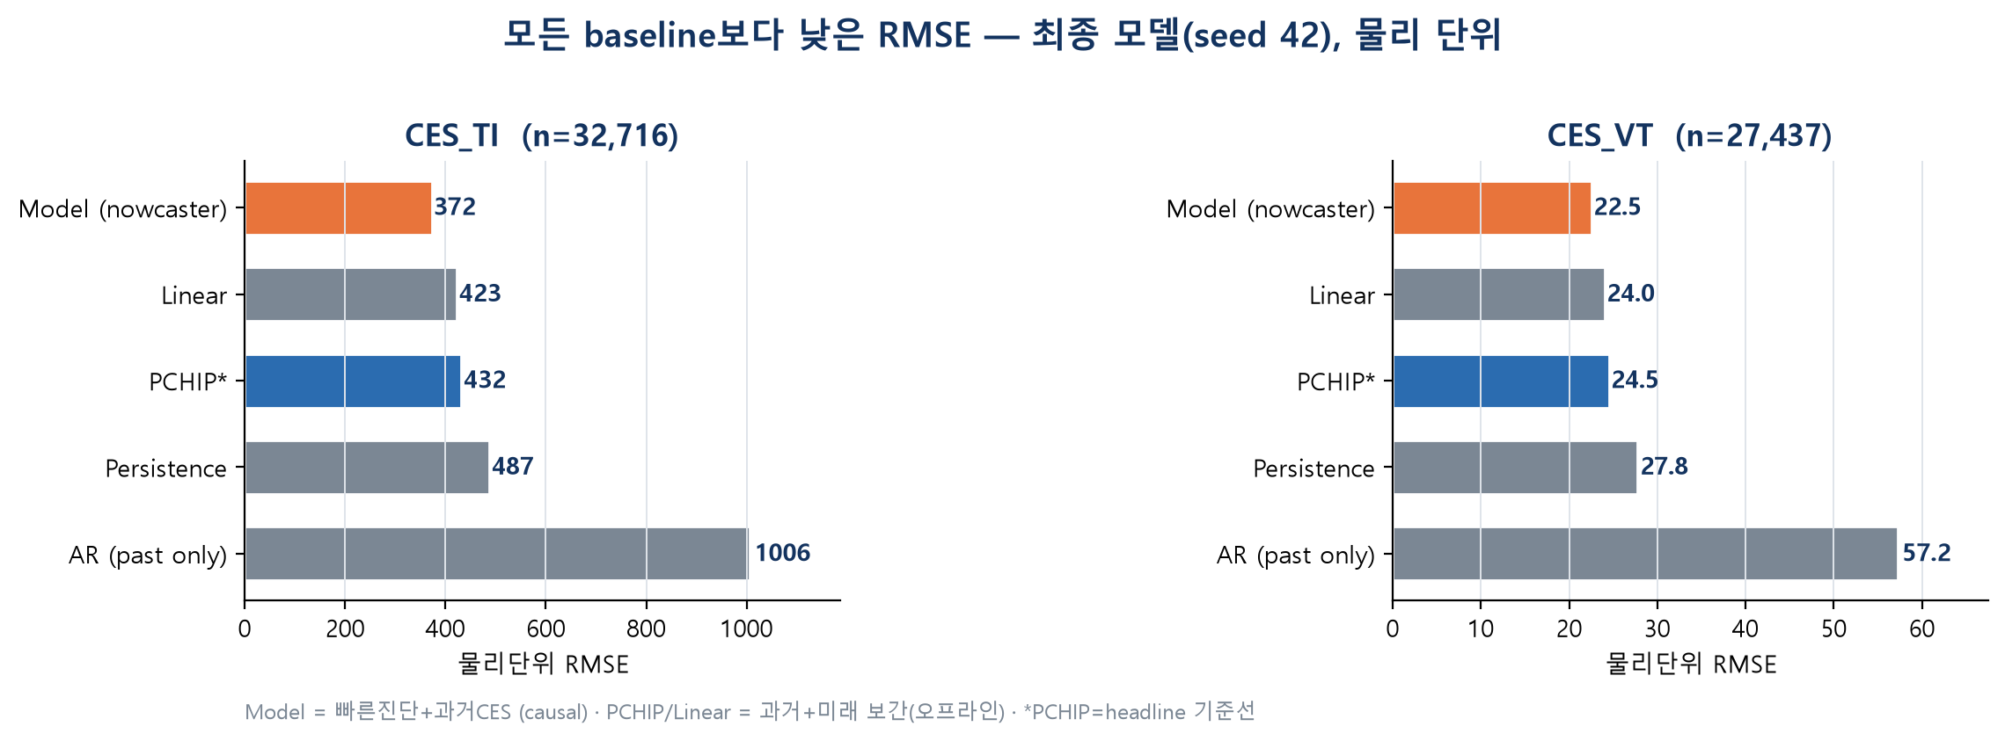
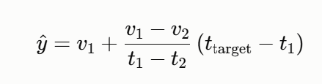
5. 결과 ①
causal baseline을 큰 폭으로 압도 (강건한 결과)
두 타겟 모두 모델 RMSE가 사다리에서 최저. persistence·AR(causal) 대비 큰 마진으로 우수 — 온라인/실시간 환경에서 모델이 명확한 승자. 보간(PCHIP/Linear)보다도 point estimate는 앞섬.
KSTAR CES Nowcasting — 다중진단 기반 CES 결측 구간 예측
10
Notes:
⏱ 12:00–12:45 (45초)
"먼저 가장 강건한 결과입니다. RMSE 사다리인데, 낮을수록 좋습니다.
두 타겟 모두 저희 모델이 사다리 맨 아래, 즉 오차가 가장 작습니다.
persistence나 local AR 같은 causal 기준선은 큰 마진으로 이깁니다.
이건 논쟁의 여지가 없는 결과이고, 실시간이나 온라인 상황 — 미래 값을 애초에 쓸 수
없는 상황 — 에서는 모델이 명확한 승자라는 뜻입니다.
보간과 비교해도 point estimate로는 앞섭니다. 다만 point estimate가 앞선다고 해서
'유의하게 이겼다'고 말하면 안 됩니다. 그래서 다음 슬라이드에서 신뢰구간을 봅니다."

Slide 14
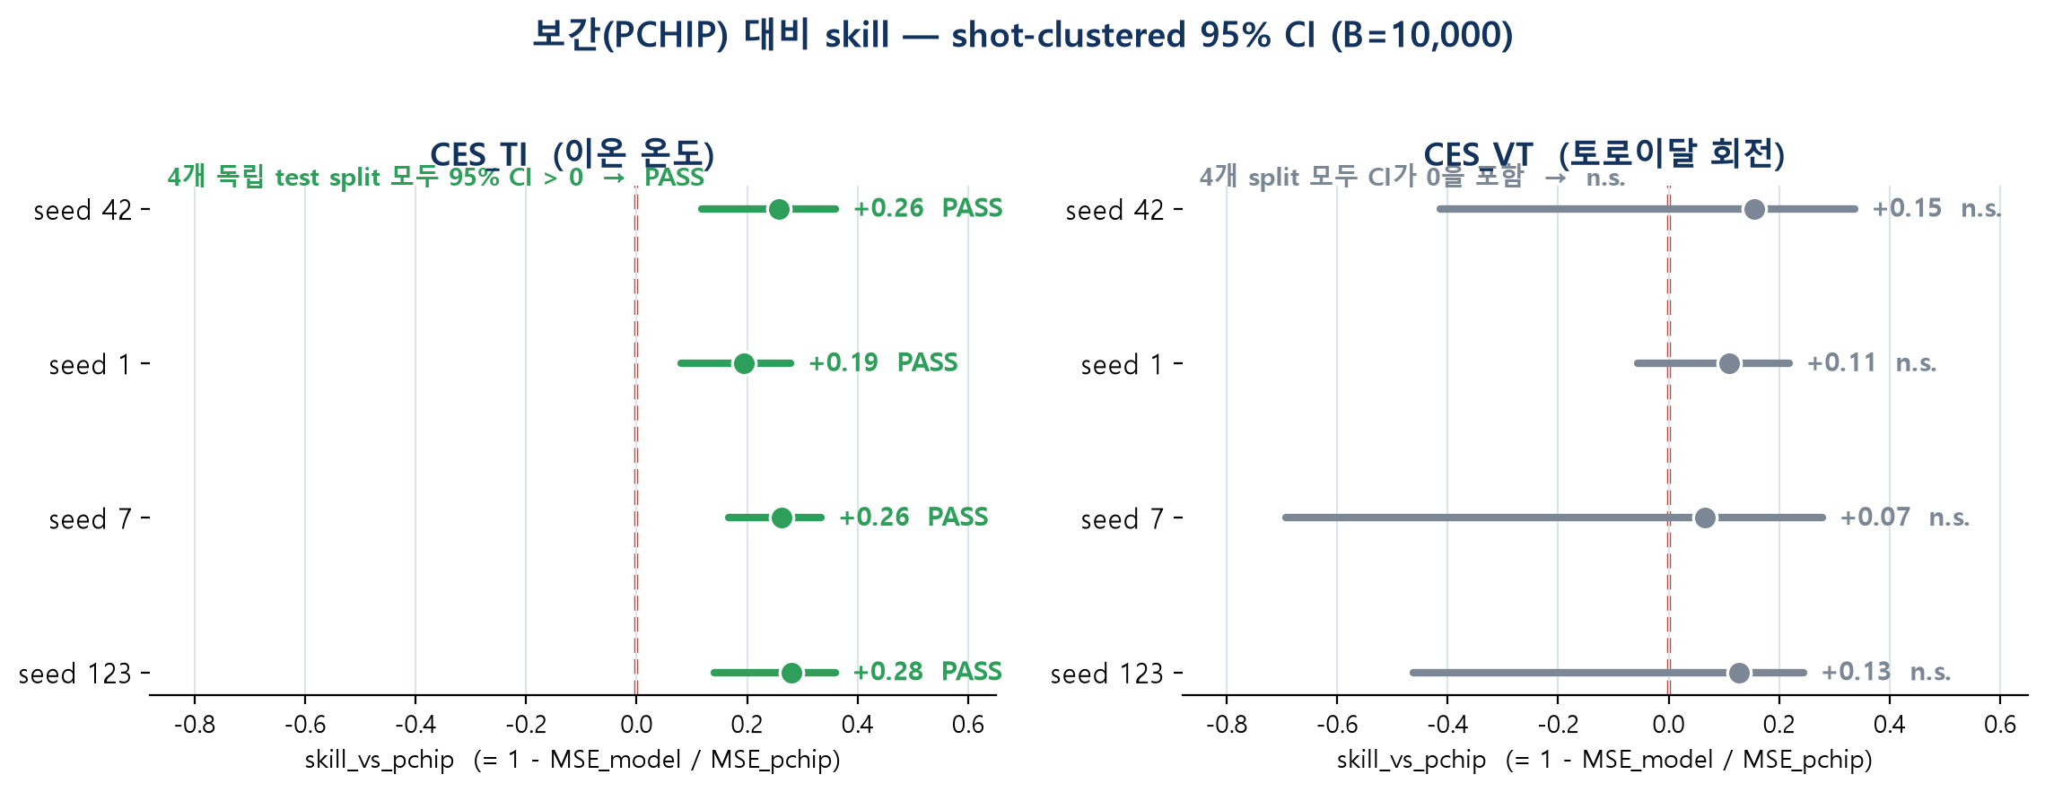
5. 결과 ②
보간 대비 headline — 최종 모델, 4 seed
CES_TI — PASS (강건)
CES_VT — n.s.
4개 독립 test split(seed 42/1/7/123) 모두 CI > 0
skill_vs_pchip = +0.19 ~ +0.28
(1/7/123은 아키텍처 선택에 한 번도 안 쓰임)
4 seed 모두 CI가 0을 포함 (유의하지 않음)
point estimate는 +지만 통계적 미지지
→ Tᵢ↔V_rot 비대칭 (다음 슬라이드)
KSTAR CES Nowcasting — 다중진단 기반 CES 결측 구간 예측
11
Notes:
⏱ 12:45–14:15 (90초) ★ 헤드라인 결과
"이게 헤드라인 결과입니다. forest plot이고, 가로축이 PCHIP 보간 대비 skill입니다.
점이 추정치, 가로 막대가 shot-clustered 95% 신뢰구간입니다.
막대가 0선을 넘지 않으면 통계적으로 유의하게 이긴 겁니다.
위쪽 CES_TI를 보시면, 4개의 독립적인 test split — seed 42, 1, 7, 123 — 전부에서
신뢰구간이 0을 제외합니다. skill은 +0.19에서 +0.28입니다.
특히 seed 1, 7, 123은 아키텍처 선택 과정에서 단 한 번도 쓰지 않은 split입니다.
즉 우연히 잘 맞은 split을 고른 게 아닙니다.
아래쪽 CES_VT는 다릅니다. 4개 seed 모두 신뢰구간이 0을 포함합니다.
추정치 자체는 양수지만 통계적으로 지지되지 않습니다. 저는 이걸 '이겼다'고 쓰지
않았습니다. 그리고 이 차이가 왜 생기는지가 다음 슬라이드입니다."
※ 질문 대비: "왜 4개 seed인가?" → split seed에 따른 안정성 점검. 단, headline CI에
풀링하지 않고 각각 독립적으로 판정한다(PR4).

Slide 15
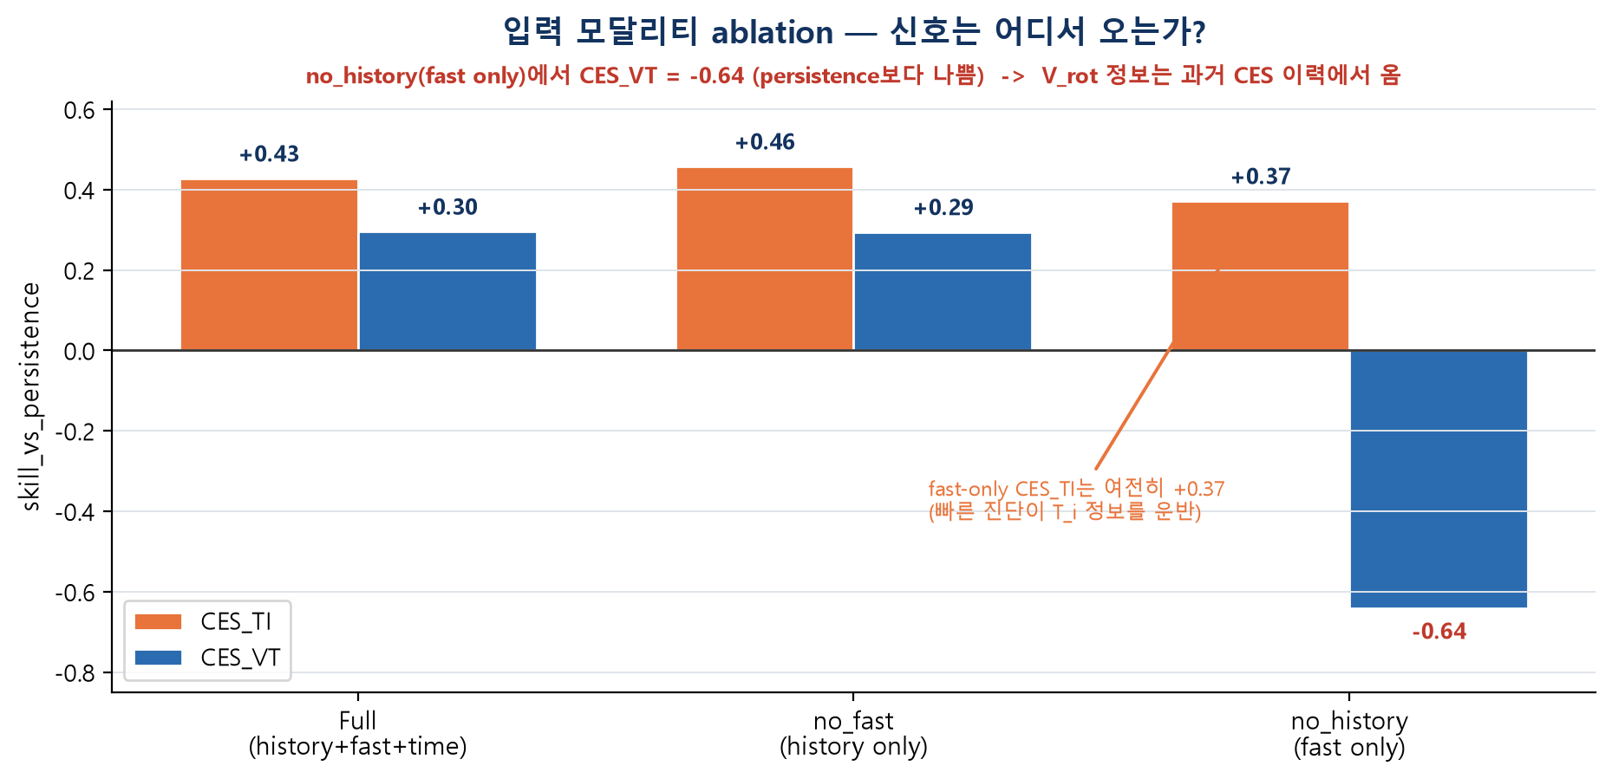
5. 결과 ③
Tᵢ ↔ V_rot 비대칭 — 본 연구의 과학적 발견
물리적 해석
● Tᵢ: 빠른 진단이 진짜 정보 운반
– 충돌 e–i 결합 (t_ei ∝ Tₑ^1.5/nₑ) → ECEI(Tₑ)+BES(nₑ)
– fast-only도 persistence 능가 (+0.372)
● V_rot: 정보는 거의 전적으로 과거 CES 이력
– 토로이달 회전은 미관측 NBI 토크가 주도
– Mirnov 100 Hz 순간샘플 → kHz 모드 소실 (lag-1 r=−0.01)
– fast-only V_rot = −0.64 (persistence보다 나쁨)
● ‘Tₑ가 NBI 가열을 대리한다’ 가설도 기각
– shot간 Tₑ~Tᵢ r=+0.35 (p~1e−17) — 경로는 실재
– 그러나 Tₑ~V_rot r=+0.02 (p=0.58) — 전달 안 됨
● V_rot의 비-승리는 실패가 아니라 발견
KSTAR CES Nowcasting — 다중진단 기반 CES 결측 구간 예측
12
Notes:
⏱ 14:15–15:35 (80초) ★ 과학적 발견
"이 비대칭이 왜 생기는지를 ablation으로 확인했습니다. 왼쪽 그림입니다.
Tᵢ부터 보시면, 빠른 진단만 주고 CES 이력을 완전히 뺀 fast-only 모델도
persistence를 +0.372로 이깁니다. 즉 빠른 진단 자체가 이온온도 정보를 진짜로
운반한다는 뜻입니다. 물리적으로도 자연스럽습니다 — 충돌 e-i 결합을 통해
ECEI가 주는 Tₑ와 BES가 주는 nₑ가 Tᵢ와 연결되니까요.
회전은 정반대입니다. fast-only V_rot은 −0.64입니다. persistence보다 나쁩니다.
회전 정보는 거의 전적으로 과거 CES 이력에서 옵니다.
이유는 두 가지입니다. 첫째, 토로이달 회전을 구동하는 건 주로 NBI 토크인데
그 신호가 데이터에 없습니다. 둘째, Mirnov는 kHz로 진동하는 dB/dt를 100 Hz로
순간샘플한 것이라 샘플마다 위상이 무작위가 됩니다. 실제로 같은 격자에서 BES와
ECEI는 lag-1 자기상관이 +0.57인데 Mirnov만 -0.01, 즉 백색잡음입니다.
MHD 모드 정보가 모델에 닿기 전에 이미 소실된 겁니다.
※ 질문 대비: "Tₑ가 NBI 가열을 대리하니 회전 정보도 담기지 않나?" — 검정했습니다.
shot 간 Tₑ~Tᵢ는 r=+0.35 (p~1e-17)로 경로가 실재하지만, Tₑ~V_rot은 r=+0.02 (p=0.58)로
전달되지 않습니다. power와 torque가 다르기 때문입니다.
그래서 저는 V_rot에서 이기지 못한 걸 실패로 보지 않습니다.
물리적으로 예측되고 데이터로 확인된 발견입니다."

Slide 16
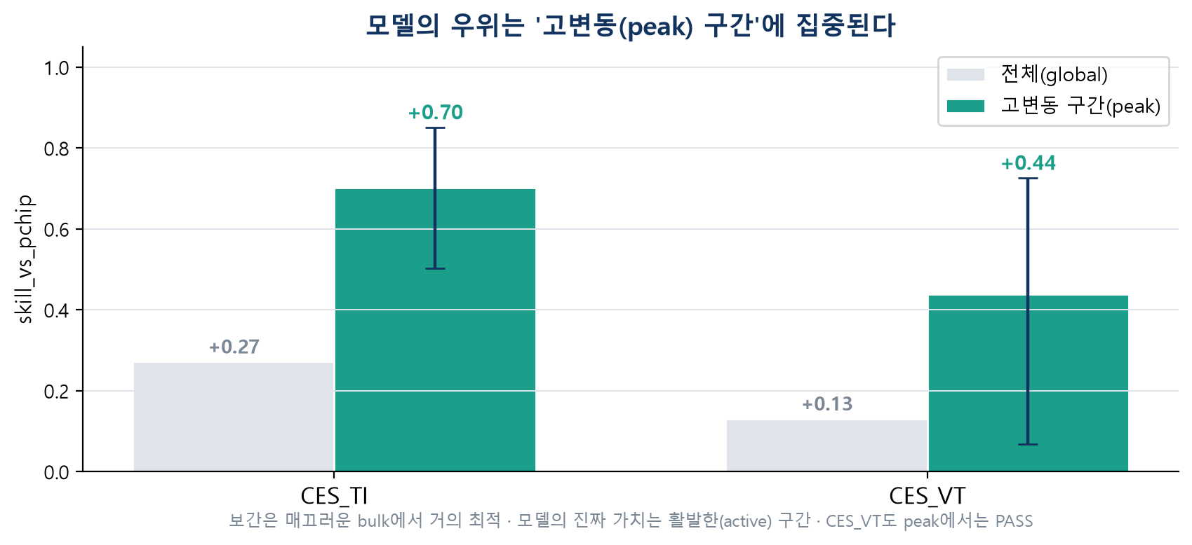
5. 결과 ④
모델의 우위는 '고변동(peak) 구간'에 집중
어디서 가치를 버는가
● peak = 입력 기반 고-국소활동 이웃 (타겟 행 제외)
– pointwise 극값이 아니라 보수적 영역 proxy
● Tᵢ: global +0.272 → peak +0.702 (PASS)
– 보간은 매끄러운 bulk에서 거의 최적
● V_rot: global +0.131 → peak +0.438 (PASS)
– global은 약하지만 peak에서는 통과 — 비대칭은 regional
● Tᵢ ablation: peak에서 빠른진단 제거 시 큰 손해 (유의)
KSTAR CES Nowcasting — 다중진단 기반 CES 결측 구간 예측
13
Notes:
⏱ 15:35–16:25 (50초)
"그럼 모델은 어디서 이득을 버는가. peak 분석입니다.
여기서 peak은 예측값이 아니라 입력 기준으로 정의합니다 — 타겟 행을 제외한 이웃에서
국소 활동도가 높은 구간입니다. 정답을 엿보지 않는 보수적인 정의입니다.
CES_TI는 전체 +0.272에서 peak 구간 +0.702로 뜁니다.
CES_VT도 전체로는 +0.131로 약하지만 peak에서는 +0.438이고, 둘 다 PASS입니다.
해석은 명확합니다. 매끄러운 bulk 구간에서는 보간이 이미 거의 최적입니다.
거기서는 이길 여지가 별로 없습니다. 반대로 급변 구간에서는 보간이 구조적으로
실패하고, 바로 거기서 빠른 진단이 값어치를 합니다.
즉 V_rot의 열세도 전역적인 게 아니라 국소적입니다."

Slide 17
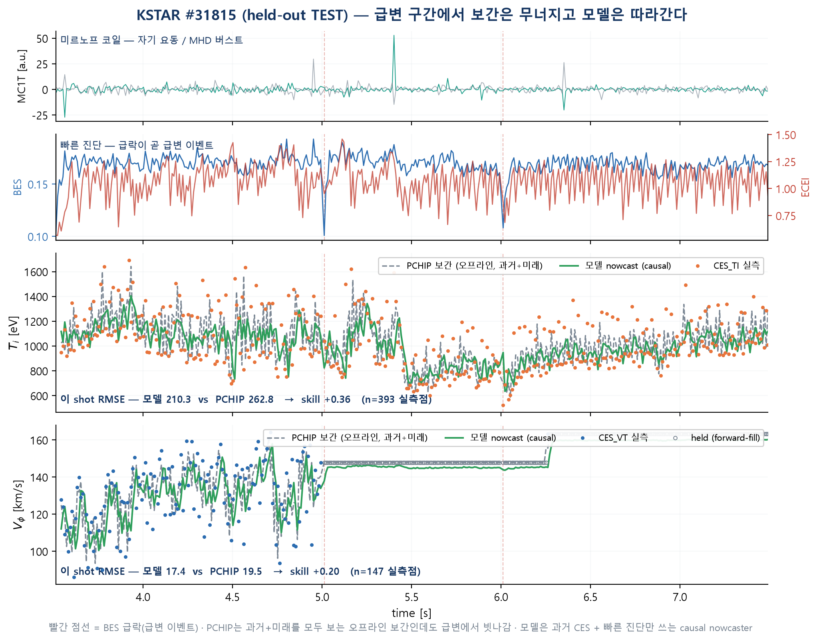
5. 결과 ⑤
급변 구간을 눈으로 — held-out shot #31815
한 shot에서 실제로 벌어지는 일
● 빠른 진단이 급변을 먼저 본다
– BES 급락(빨간 점선)이 CES crash와 정렬
● PCHIP는 스파이크마다 overshoot
– 과거+미래를 다 보는 오프라인 보간인데도
● Tᵢ: RMSE 210 vs PCHIP 263 → skill +0.36
– peak 구간만 보면 Tᵢ skill +0.63
● V_rot: +0.20 — 이 shot은 두 타겟 모두 승리
● 단, 보간을 이기는 건 test 89 shot 중 43개
– → 우위는 gap·peak 구간에 집중된다
KSTAR CES Nowcasting — 다중진단 기반 CES 결측 구간 예측
14
Notes:
⏱ 16:25–17:05 (40초)
"통계만 보면 감이 잘 안 오니, 실제 held-out shot 하나를 보여드리겠습니다. #31815입니다.
위가 이온온도입니다. 검은 점이 실측, 파란 선이 저희 모델, 회색이 PCHIP 보간입니다.
빨간 점선은 BES가 급락한 시점입니다. 보시면 빠른 진단의 급락이 CES crash와 정렬되어
있습니다 — 빠른 진단이 급변을 먼저 봅니다.
PCHIP은 스파이크마다 overshoot합니다. 미래까지 다 보고도 그렇습니다.
이 shot에서 Tᵢ RMSE는 210 대 263, skill로 +0.36이고 peak 구간만 보면 +0.63입니다.
다만 정직하게 말씀드리면, 이런 shot이 전부는 아닙니다. test 89개 shot 중 43개에서
보간을 이깁니다. 즉 우위는 고르게 퍼져 있는 게 아니라 급변 구간에 집중되어 있습니다 —
이건 앞의 peak 분석과 정확히 일치하는 그림입니다."
※ 시간이 밀리면 이 슬라이드를 30초로 압축하거나 건너뛸 것 (결과 ④까지로도 논지는 성립).

Slide 18
5. 결과 ⑥
정직성 점검: held/stuck CES_VT 감사
후반 audit 결과 관측된 CES_VT의 약 54%가 held/forward-fill이었다 — 직전 관측값과 bit-identical(같은 시간블록 내 최대 1214행 연속). V_rot의 native cadence가 행 cadence보다 느려 값이 carry-forward된 것으로, 진짜 측정이 아니다. CES_TI는 held 0.0%로 사실상 무관.
● 641개 중 499 shot 파일이 영향받음
● 학습은 오염이 아님 — held 값을 마스킹해도 genuine 성능 향상 없음
– → 학습은 유지, 평가만 genuine 측정값으로 재실행
● CES_TI는 genuine-only 평가에서도 4 seed 모두 PASS
● 보고된 V_rot 물리 RMSE는 held 값 때문에 35~55% deflated
● Tᵢ↔V_rot 비대칭 결론은 그대로 유지 (genuine에서 VT는 3/4 seed n.s.)
V_rot RMSE: 보고값 vs genuine
seed
보고(stuck 포함)
genuine
42
22.5
35.0
1
24.7
34.8
7
30.0
43.5
123
32.9
46.5
held 타겟은 baseline 오차가 ≈0이라 보고 RMSE를 끌어내린다. 숫자는 정정했고 결론은 바뀌지 않았다.
KSTAR CES Nowcasting — 다중진단 기반 CES 결측 구간 예측
15
Notes:
⏱ 17:05–17:45 (40초)
"연구 후반에 데이터 감사를 하다가 하나 발견한 게 있어서 정직하게 공유드립니다.
관측된 것으로 표시된 CES_VT 값의 약 54%가 실은 직전 값의 forward-fill이었습니다.
직전 관측값과 비트 단위로 동일하고, 심한 경우 1214행이 연속으로 같은 값입니다.
회전 진단의 실제 cadence가 행 cadence보다 느려서 값이 carry-forward된 것으로 보입니다.
CES_TI는 이 현상이 0%라 무관합니다.
두 가지를 확인했습니다. 첫째, 학습은 오염이 아닙니다 — 이 값들을 마스킹하고 학습해도
genuine 성능이 좋아지지 않았습니다. 둘째, 평가는 영향을 받습니다. held 값은 baseline
오차가 거의 0이라 보고 RMSE를 35~55% 끌어내립니다. 표의 오른쪽이 진짜 값입니다.
그래서 평가를 genuine 측정값만으로 다시 돌렸고, Tᵢ는 4개 seed 모두 여전히 PASS,
비대칭 결론도 그대로였습니다."
※ 이 슬라이드는 내부 발표에서 신뢰를 크게 얻는 지점. 방어적으로 말하지 말고
"찾아서 고쳤고 결론은 견뎠다"는 톤으로.

Slide 19
6. 결론
정직한 결론 (4가지)
1
causal baseline을 결정적으로 압도
persistence·AR 대비 두 타겟 모두 큰 마진 (Tᵢ 372 vs 487/1006). 강건하고 방어 가능한 결과 — 온라인/실시간에서 명확한 승자.
2
CES_TI: 미래 보간도 유의하게 능가
최종 모델·4 seed에서 skill_vs_pchip +0.19~+0.28, shot-clustered 95% CI가 매번 0을 제외 (PASS). genuine-only 평가에서도 강건.
3
CES_VT: 보간과 동률 (n.s.)
point estimate는 +지만 통계적으로 미지지. 검정력 한계(≈91 shot)와 heavy-tailed 오차가 구속. 과대주장하지 않음.
4
Tᵢ ↔ V_rot 비대칭 = 과학적 기여
빠른 진단은 10 ms에서 Tᵢ 정보는 운반하나 V_rot 정보는 거의 없음 (NBI 토크 미관측 + Mirnov aliasing). 물리적으로 예측되고 ablation으로 확인됨.
KSTAR CES Nowcasting — 다중진단 기반 CES 결측 구간 예측
16
Notes:
⏱ 17:45–18:50 (65초)
"결론 네 가지입니다.
하나, causal 기준선은 두 타겟 모두 결정적으로 압도합니다. 실시간 응용에서는
명확한 승자입니다.
둘, CES_TI는 미래까지 보는 오프라인 보간마저 통계적으로 유의하게 능가합니다.
4개 독립 split 전부, genuine-only 평가에서도 마찬가지입니다.
셋, CES_VT는 보간과 동률입니다. 추정치는 양수지만 유의하지 않고, 저는 이걸
과대주장하지 않겠습니다.
넷, 그리고 그 Tᵢ와 V_rot의 비대칭이 이 연구의 과학적 기여라고 생각합니다.
빠른 진단은 10 ms 격자에서 이온온도 정보는 운반하지만 회전 정보는 거의 운반하지
않는다 — 물리로 예측하고 ablation으로 확인했습니다."

Slide 20
6. 한계 & 향후
무엇을 주장하지 않는가, 다음은 무엇인가
한계
향후 연구
● 검정력: test shot Tᵢ 96 · V_rot 91개뿐
– 모든 유의성 판정의 근본 구속조건
● heavy-tailed 오차: 소수 방전이 분산을 지배
● MNAR: 관측된 지점에서만 채점 → 낙관적 상한
– 진짜 결측 구간은 참값이 없어 직접 검증 불가
● metric 비대칭: 보간은 full-shot 이웃, 모델은 window = 4
● 단일 아키텍처 · 단일 window — 민감도 미특성화
● NBI 토크 신호 확보 — V_rot의 가장 확실한 레버
– 원본 kHz Mirnov 신호로 aliasing 우회
● bracket-distance 층화: 가장 가까운 미래 anchor까지 거리
– 보간이 가장 어려운 sub-population에서 powered win 발굴
● 더 많은 test shot · 다중 캠페인 → 검정력 직접 보강
● peak-weighted loss, window 민감도 sweep
검증된 음성 결과: Mirnov를 적분·PCHIP적분·|MC|·이동RMS로 재가공해도 학습 성능 개선 없음 (CES_TI 평균 −0.074, 4/4 음수). 재가공이 아니라 미관측 물리량 확보가 레버다.
KSTAR CES Nowcasting — 다중진단 기반 CES 결측 구간 예측
17
Notes:
⏱ 18:50–19:20 (30초) — 빠르게 읽되 첫 항목은 반드시 언급
"한계를 분명히 말씀드리면, 가장 큰 제약은 검정력입니다. test shot이 90여 개뿐이고,
이게 모든 유의성 판정을 구속합니다. 그리고 채점은 관측된 지점에서만 하므로
이 수치는 낙관적 상한입니다 — 진짜 결측 구간은 참값이 없으니까요.
향후 가장 확실한 레버는 NBI 토크 신호를 데이터에 넣는 것입니다.
참고로 Mirnov를 여러 방식으로 재가공해서 회전 정보를 살려보려는 시도는 이미 했고,
4개 seed 전부에서 성능이 오히려 떨어졌습니다. 재가공이 아니라 미관측 물리량을
확보하는 게 답이라는 뜻입니다."

Slide 21
7. 진행 중인 후속 연구
연속시간 모델 4종 — 이산시간을 벗어난 첫 통제 실험
지금까지의 탐색(46 iteration)은 전부 이산시간 계열 — Δt를 입력 피처로만 소비. 타겟의 시간 발전은 물리적으로 완화 ODE(dL/dt = T_NBI - L/τφ) — hidden state가 실제 Δt를 따라 발전하는 4종을 검증 중.
① 지수감쇠 GRU (GRU-D형, Che 2018)
② ODE-RNN (Rubanova 2019)
관측 사이에 hidden state를 e^(-γ·Δt)로 감쇠 (γ = 유닛별 학습 시상수)
‘평형 복귀’ 완화 prior의 최소 구현 — γ→0이면 기존 GRU로
퇴화하는 안전한 확장
관측 사이 dh/dt = f(h)를 고정스텝 RK4로 적분, 관측 시점마다 GRU 갱신
상태 의존 · 비선형 완화(예: 온도 의존 감쇠율, 채널 간 결합)까지 표현
③ Neural CDE (Kidger 2020)
④ Δt-정확 대각 SSM (S4D/Mamba형, Gu 2022)
관측 궤적의 선형보간 경로 X를 control로 dh = f(h)·dX
‘관측만 따라간다’는 보간의 귀납 편향을 모델 내부로 흡수한
연속시간 인코더 — 본 연구의 bar와 가장 가까운 구조
학습된 시상수 은행(1–100 격자 스텝)을 실제 Δt로 정확 이산화(ZOH)
장·단기 완화 성분을 선형 필터로 분리 — 게이트 RNN과 상보적 메커니즘
공통 프로토콜 최종 모델에서 이력 인코더만 교체(통제변수 1개) · 동일 4-split(42/1/7/123) paired shot-clustered bootstrap · 판정 규칙 사전 등록 후 실행
다음 후보 확률적 gap-filling(diffusion, CSDI형) — 결측 구간 불확실성 정량화 · NBI 토크 신호 확보 — V_rot의 1순위 레버
KSTAR CES Nowcasting — 다중진단 기반 CES 결측 구간 예측
18
Notes:
⏱ 19:20–19:40 (20초)
"마지막으로 지금 진행 중인 후속 작업입니다.
지금까지의 모델 탐색은 전부 이산시간 계열이었습니다 — 경과 시간을 입력 피처로만 썼죠.
그런데 온도와 회전의 시간 발전은 물리적으로 완화 ODE입니다.
그래서 hidden state가 실제 경과 시간을 따라 발전하는 네 가지 —
지수감쇠 GRU, ODE-RNN, Neural CDE, 연속시간 SSM — 를
본 결과와 동일한 4-split paired 프로토콜, 사전 등록된 판정 규칙으로 통제 실험하고
있습니다. 그다음 후보는 불확실성을 주는 diffusion 기반 gap-filling과,
회전의 1순위 레버인 NBI 토크 신호 확보입니다."
※ 시간 부족 시 한 문장으로 스킵: "이산시간을 벗어난 연속시간 모델 4종을 같은
프로토콜로 검증 중입니다."

Slide 22
7. 진행 중인 후속 연구
재프레이밍 실험: 전체 격자 LSTM + 결측은 loss에서만 마스킹
결측 행을 버리지 않고 전 행을 causal LSTM에 넣은 뒤 관측된 값에만 채점 — 4-seed paired vs 최종모델 iter009 (shot-clustered bootstrap).
seed
paired CES_TI (seq vs iter009)
paired CES_VT
42
+0.078 [-0.010, +0.162] n.s.
-0.103 [-0.231, -0.021] 유의하게 나쁨
1
+0.030 [-0.015, +0.086] n.s.
-0.048 [-0.106, -0.003] 유의하게 나쁨
7
+0.011 [-0.038, +0.075] n.s.
-0.061 [-0.202, +0.051] n.s.
123
+0.049 [+0.012, +0.080] 유의
+0.017 [-0.015, +0.035] n.s.
Tᵢ: 4/4 seed 양수(평균 +0.042) · 자체 PR4 4/4 PASS | V_rot: held 오염 + 라우팅 부재로 원인 확정 → seq v2(라우팅 이식 + held-free)로 보완 중
KSTAR CES Nowcasting — 다중진단 기반 CES 결측 구간 예측
19
Notes:
⏱ 19:40–20:00 (20초, 시간 있을 때만)
"피드백로 진행한 재프레이밍 실험입니다 — 결측 행을 버리는 대신 전체 격자를
causal LSTM에 넣고 loss에서만 마스킹합니다. 이온온도는 4개 seed 전부에서
최종 모델보다 좋아졌고 자체 PR4 게이트도 전부 통과했습니다.
회전은 나빠졌는데, 분리 실험으로 원인이 둘 다 확정됐습니다 — held 인공물과
회전 head의 빠른진단 차단(라우팅) 부재입니다. held를 빼고 학습하면 유의한
악화가 전부 사라지고, 남은 격차는 라우팅 이식으로 보완 중입니다."
※ 시간 부족 시: "결측을 버리지 않고 loss에서 마스킹하는 재프레이밍으로 Tᵢ는 이미
최종 모델을 능가했고, V_rot은 라우팅 이식 하나만 남았습니다."

Slide 23
한 장 요약 — Key Takeaways
항상 있는 빠른 진단으로 자주 비는 CES를 채우는 데이터 기반 가상 센서
미래까지 보는 오프라인 보간을 causal 모델로 이기는 — 의도적으로 어려운 bar
CES_TI는 4 seed 모두 보간을 통계적으로 유의하게 능가 (shot-clustered CI)
CES_VT는 동률(n.s.) — 빠른 진단에 회전 정보가 없다는 Tᵢ↔V_rot 비대칭
모델의 가치는 고변동(peak)·급변 구간에 집중 · causal baseline은 압도적 능가
감사합니다. Q & A
Notes:
⏱ 19:40–20:00 (20초) + Q&A
"정리하면, 항상 있는 빠른 진단으로 자주 비는 CES를 채우는 가상 센서를 만들었고,
미래까지 보는 보간이라는 일부러 어려운 기준선을 세워 검증했습니다.
이온온도는 통계적으로 유의하게 이겼고, 회전은 이기지 못했으며 그 이유가 물리적으로
설명됩니다. 후속 실험은 앞 슬라이드대로 진행 중입니다. 감사합니다."
── 예상 질문 대비 ──────────────────────────────
Q. 왜 forecasting이 아니라 nowcasting인가?
→ 미래를 예보하는 게 아니라 이미 지나간 시점의 빈 값을 채우는 문제. 오프라인 물리 분석용.
Q. 진짜 결측 구간에서도 이만큼 잘하나?
→ 단정하지 않는다. 결측이 무작위가 아니므로(MNAR, 저 SNR·ELM·천이에서 drop-out)
관측 지점 성능은 낙관적 상한. 그래서 "추정한다"고만 말한다.
Q. 보간이 미래를 보는데 이기는 게 가능한가?
→ 가능하고, 그게 논지의 핵심. 빠른 진단이 시간 보간으로 얻을 수 없는 정보를 운반하기 때문.
특히 보간이 구조적으로 실패하는 급변 구간에서 이긴다.
Q. 모델 크기/과적합은?
→ 파라미터 0.20 M. capacity가 아니라 일반화가 관건이었고, 무리한 확대는 오히려 악화됐다.
Q. V_rot을 살리려면?
→ NBI 토크 신호 확보가 1순위. 원본 kHz Mirnov도 후보. 파생 특징 재가공은 이미 음성 확인.
Q. seed에 따라 결과가 흔들리지 않나?
→ CES_TI는 4개 독립 split 전부 PASS로 강건. CES_VT는 split seed에 따라 크게 요동하며,
이것 자체가 "현 규모에서 V_rot 단일 수치는 측정 불가"라는 근거.

